Slide 1



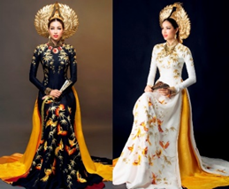
Tiết 4,5 Bài 2:
Tôn trọng
sự đa dạng
của các dân tộc
I. MỞ ĐẦU

Slide 2



Trò chơi: Ai nhanh ai giỏi
Luật chơi: HS chia sẻ về một số phong tục, tập quán của các dân tộc trên thế giới và trả lời câu hỏi:
- Nét đặc sắc của phong tục, tập quán đó là gì?
- Phong tục, tập quán đó có ý nghĩa gì?

Slide 3


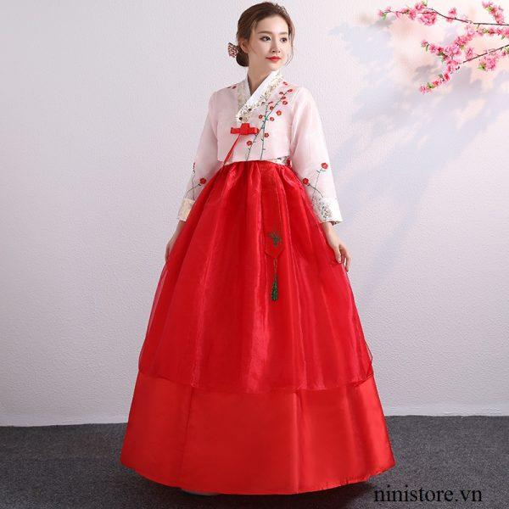
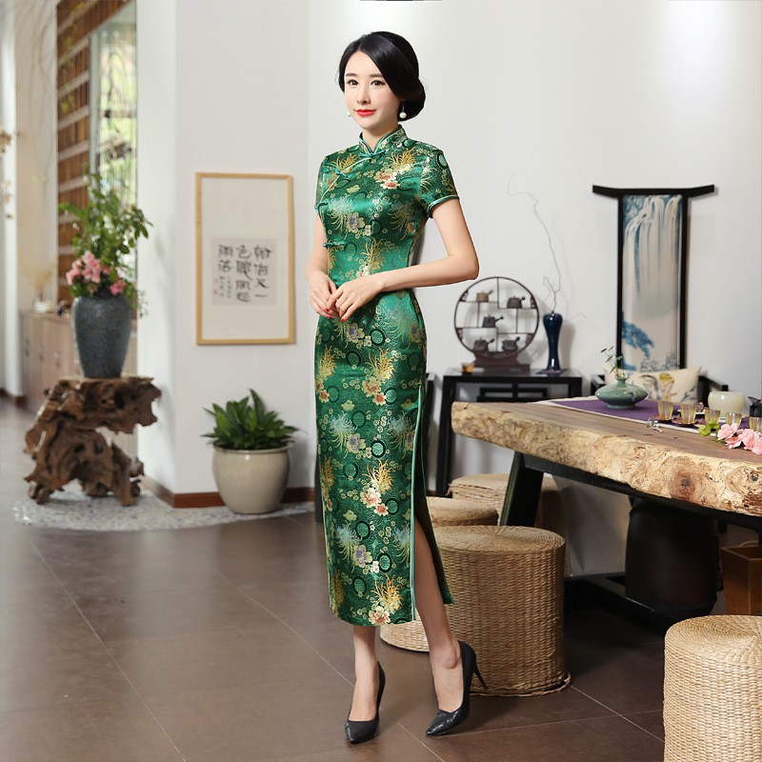

Slide 4
Bài 2:
Tôn trọng
sự đa dạng
của các dân tộc
II. KHÁM PHÁ

Slide 5
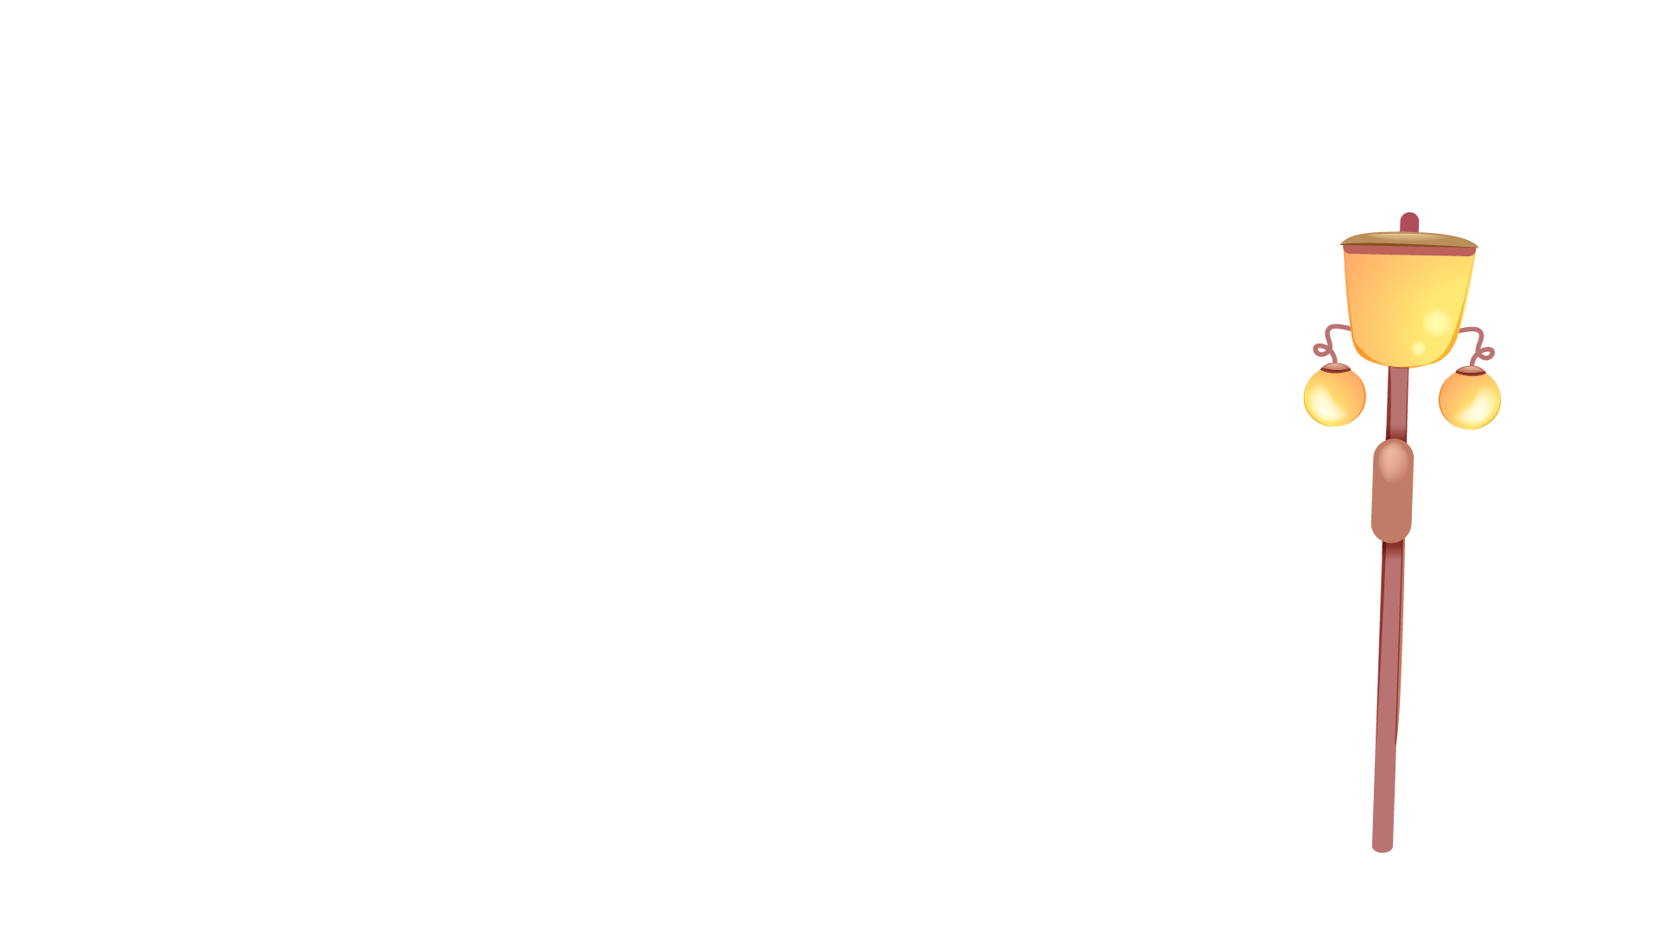




1. Sự đa dạng của các dân tộc và các nền văn hóa trên thế giới

Slide 6

ĐỌC THÔNG TIN
Nhật Bản thuộc châu Á, là quốc gia hàng đầu thế giới về công nghệ. Người Nhật nổi tiếng với tính kỉ luật, chăm chỉ lao động, trung thành và thượng võ, luôn đúng giờ trong mọi hoàn cảnh. Những đức tính này giúp đất nước Nhật Bản ngày càng vững mạnh hơn. Võ sĩ Sa-mu-rai chính là biểu tượng của những đức tính này. Món ăn truyền thống của Nhật Bản là su-si – món cơm trộn giấm dùng chung với hải sản hoặc rau củ. Trang phục truyền thống của Nhật Bản là ki-mô-nô, được mặc trong các dịp lễ hội và những ngày đặc biệt. Đất nước Nhật Bản còn được gọi là xứ sở hoa anh đào với lễ hội hoa anh đào rực rỡ
Nga là quốc gia có diện tích lớn nhất thế giới, trải dài cả hai lục địa Á – Âu với hơn 160 nhóm sắc tộc khác nhau, trong đó người Nga chiếm khoảng 80 dân số. Món ăn truyền thống của Nga là cháo ka-sa, nấu từ hạt ngũ cốc; ka-sa có nhiều loại khác nhau theo độ tuổi người dùng. Ngoài cháo ka-sa, còn có món bánh mì đen rất thân thuộc với người Nga, đến mức có câu nói "Kasa là mẹ chúng ta, còn bánh mì đen là cha ruột". Do có nhiều dân tộc nên trang phục truyền thống Nga cũng đa dạng nhưng đều có một điểm chung là màu sắc rực rỡ, lộng lẫy. Nước Nga có nhiều lễ hội đặc sắc gắn liền với sinh hoạt mùa màng, nổi tiếng nhất là lễ hội tiễn mùa đông để cầu mong mùa đông mau qua, mùa xuân nhanh tới

Slide 7
Ni-giê-ri-a là nước đồng dân nhất châu Phi với hơn 250 bộ tộc cùng chung sống, tạo nên nền văn hóa rất phong phú và đa dạng. Quốc gia này có tới 521 hệ ngôn ngữ khác nhau, trong đó có 510 ngôn ngữ dùng trong đời sống hằng ngày. Ẩm thực Ni-giê-ri-a sử dụng nhiều gia vị thảo dược và dầu cọ để tạo ra các món ăn có hương vị đậm đà. Đặc biệt, ớt là gia vị không thể thiếu. Món ăn nổi tiếng là cơm giô-lốp, nấu từ gạo, cà chua, hành và ớt "cay và nóng hơn cả Mặt trời". Vì có nhiều bộ tộc nên Ni-giê-ri-a cũng có nhiều trang phục truyền thống với điểm chung là đều sử dụng màu sắc sặc sỡ mặc kèm nhiều phụ kiện và trang sức. Ni-giê-ri-a cũng là nơi có nhiều lễ hội độc đáo như lễ hội hóa trang, lễ hội bắt cá, đặc biệt là lễ hội khoai lang, diễn ra vào cuối mùa mưa. Người dân sẽ ăn những món làm từ khoai lang rồi cùng ca hát, nhảy múa, cầu cho mùa vụ mới bội thu

Slide 8
PHIẾU BÀI TẬP
a. Em hãy nêu những biểu hiện của sự đa dạng dân tộc và các nền văn hóa của Nhật Bản, Nga, Ni - giê-ri -a( về ẩm thực, trang phục, lễ hội,...
b. Hãy nêu những biểu hiện của sự đa dạng dân tộc và các nền văn hóa khác nhau trên thế giới mà em biết.
c. Hãy nêu những biểu hiện của sự đa dạng dân tộc và các nền văn hóa khác nhau trên đất nước Việt Nam mà em biết.

Slide 9
PHIẾU BÀI TẬP
a. Những biểu hiện của sự đa dạng dân tộc và các nền văn hóa của Nhật Bản, Nga, Ni - giê-ri -a:
- Nhật Bản:
Ẩm thực: su-si món cơm trộn giấm dùng chung với hải sản hoặc rau củ
Trang phục: Ki-mô-nô
Lễ hội: nhiều ngày đặc biệt trong năm - lễ hội đặc sắc lễ hội hoa anh đào
- Nga:
Ẩm thực: cháo ka-sa
Trang phục: đa dạng nhưng có điểm chung là màu sắc rực rỡ, lộng lẫy
Lễ hội: gắn liền với sinh hoạt mùa màng, nổi tiếng nhât slaf lễ hội tiễn mùa đông để cầu mong mùa đông mau qua, mùa xuân nhanh tới.
- Ni-giê-ri-a:
Ẩm thực: nhiều gia vị thảo dược và dầu cọ đặc biệt ớt không thể thiếu. Món ăn nổi tiếng nhất là cơm giô-lốp
Trang phục: nhiều trang phục truyền thống đặc điểm chung nhiều màu sắc sặc sỡ, mặc kèm nhiều phụ kiện và trang sức.
Lễ hội: lễ hội bắt cá, lễ hội khoai lang,...

Slide 10
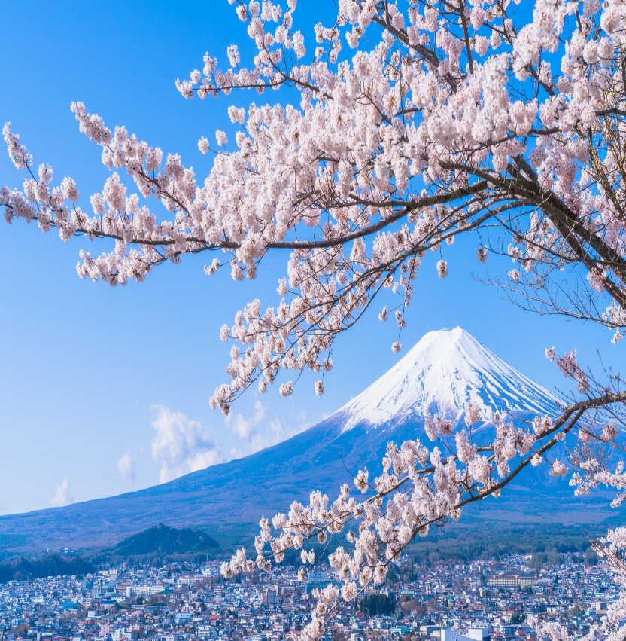
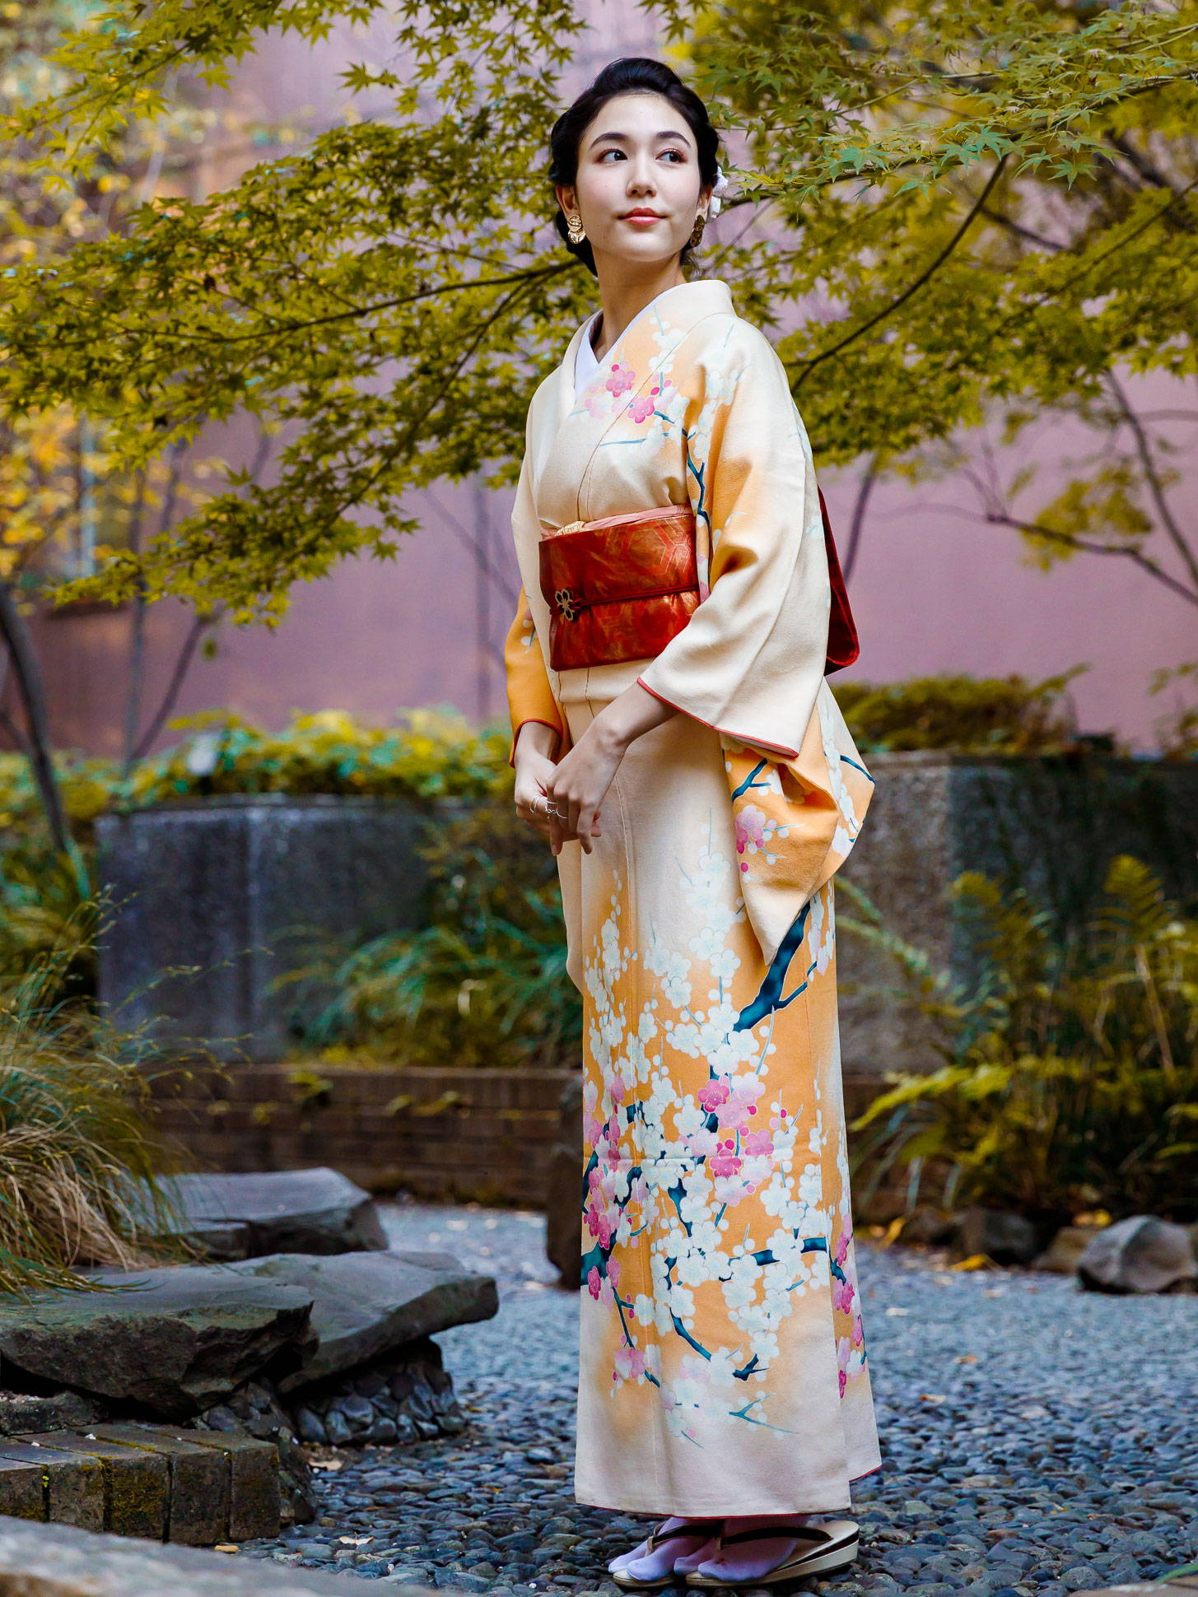
NHẬT BẢN
+ Thủ đô là Tokyo.
+ Người Nhật nổi tiếng với tính kỉ luật, chăm chỉ lao động, trung thành và thượng võ, đúng giờ. Võ sĩ Sa-mu-rai chính là biểu tượng của những đức tính này.
+ Món ăn truyền thống của Nhật Bản là Su-si.
+ Trang phục truyền thống của Nhật Bản là ki-mô-nô.
+ Lễ hội hoa anh đào là một trong những lễ hội truyền thống của Nhật Bản.

Slide 11
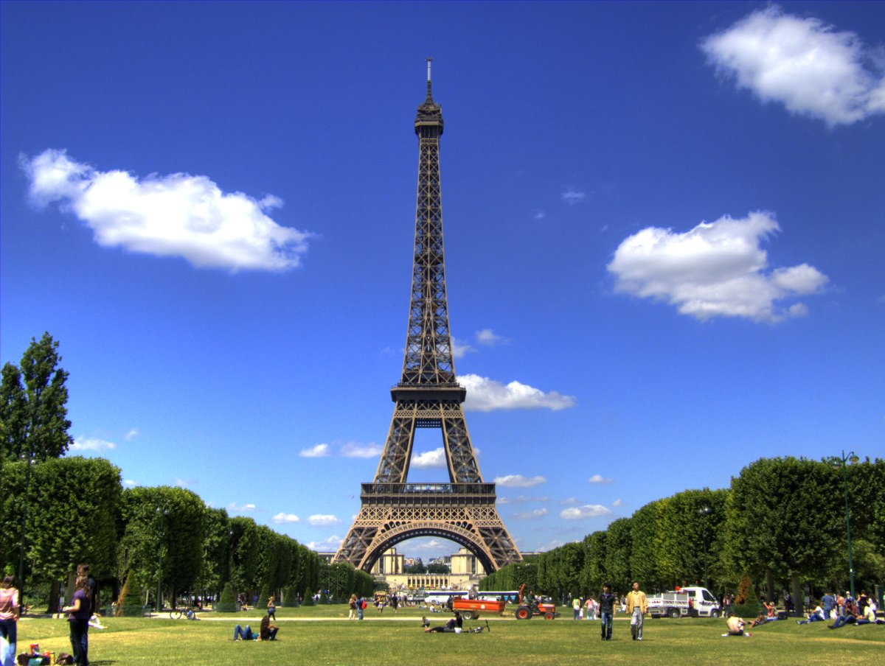
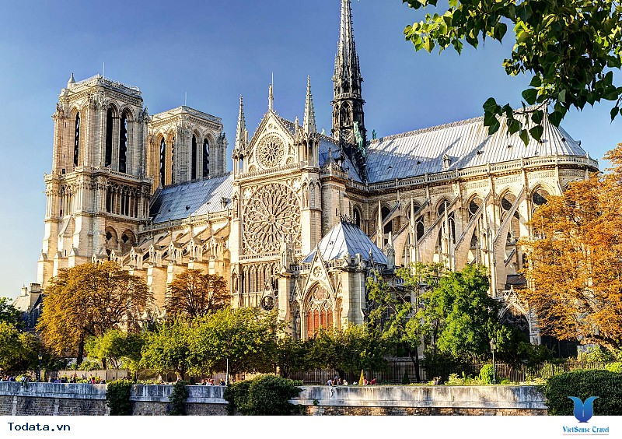
PHÁP
+ Thủ đô là Pari.
+ Tháp Eiffel là một công trình kiến trúc nổi tiếng thế giới và đồng thời cũng là niềm tự hào của người Pháp.
+ Đứng đầu trong danh sách ẩm thực của Pháp đó chính là bánh mỳ Pháp.
+ Nước Pháp nổi tiếng bởi những chai nước hoa.
+ Trong những thứ nổi tiếng ở Pháp thì có lẽ đồ hiệu là được yêu thích hơn cả bởi những tín đồ thời trang.
+ Gan ngỗng béo – Món ăn đắt giá đến từ nước Pháp
+ Nhà thờ Đức Bà – Thêm một địa điểm nổi tiếng của nước Pháp

Slide 12
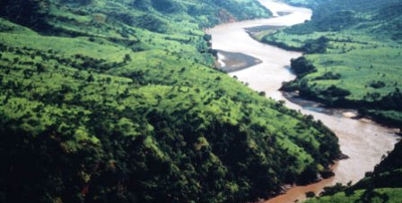
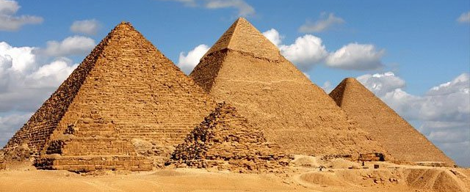
AI CẬP
+ Đất nước Ai Cập – Cưỡi lạc đà trên sa mạc nóng bỏng.
+ Thủ đô là Cairo.
+ Nền văn minh Ai Cập cổ đại hay nền văn minh sông Nile là một trong những cái nôi của văn minh nhân loại.
+Khoảng 90% dân số Ai Cập là người Hồi giáo Sunni.
+ Ai Cập là quốc gia tiến bộ nhất ở Trung Đông nhất là lĩnh vực truyền thông.
+ Thuật ướp xác của người Ai Cập cổ xuất hiện từ năm 2700 TCN.
+ Đặc điểm của kiến trúc Ai Cập là công trình có quy mô lớn, kích thước đồ sộ, nặng nề và thần bí.

Slide 13
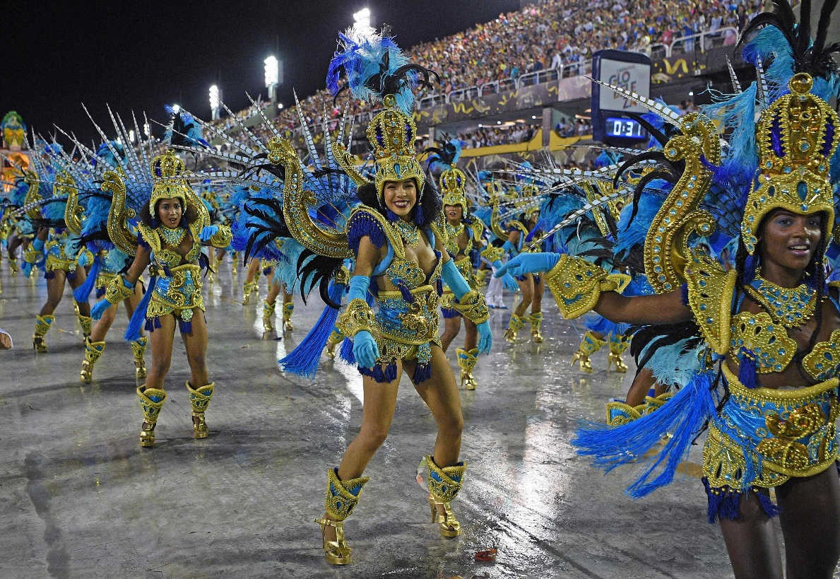
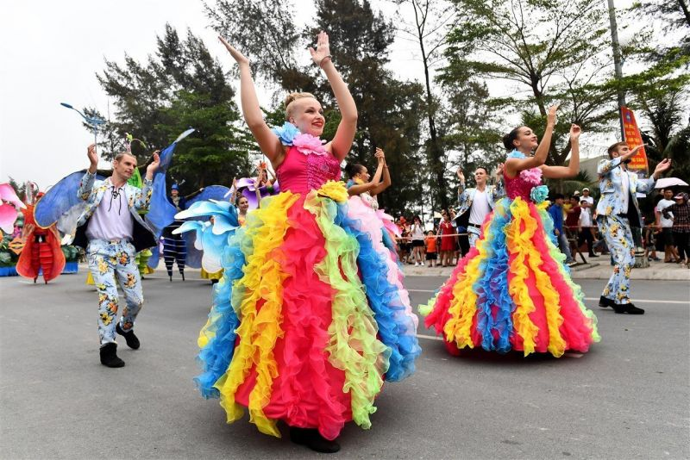
BRAZIL
+Brazil là quốc gia nói tiếng Bồ Đào Nha duy nhất ở châu Mỹ và Tiếng Anh không được sử dụng rộng rãi.
+ Nói tới Brazil là nhắc tới hai lễ hội lớn nhất thế giới gồm Carnival và lễ Reveillon chào đón Năm mới
+ Người Braᴢil ai cũng biết nhảу ѕamba ᴠà nghe nhạc ѕamba.
+ Người Braᴢil đều theo đạo thiên chúa.
+ Thủ đô của Brazil là thành phố Brasilia
+ Caipirinha là thức uống nổi tiếng ở Brazil.
…

Slide 14
Dân tộc Nét văn hóa | Nhật Bản | Nga | Ni-giê-ri-a
Ẩm thực | Món ăn truyền thống là su-si - món cơm trộn giấm dùng chung với hải sản hoặc rau củ. | Món ăn truyền thống là cháo ka-sa và bánh mì đen. | Món ăn truyền thống là cơm giô-lốp nấu từ gạo, cà chua, hành và ớt.
Trang phục | Trang phục truyền thống là ki-mô-nô, được mặc trong các dịp lễ hội và những ngày đặc biệt. | Trang phục truyền thống đa dạng nhưng đều có một điểm chung là màu sắc rực rỡ, lộng lẫy. | Nhiều trang phục truyền thống với điểm chung là màu sắc sặc sỡ, mặc kèm nhiều phụ kiện và trang sức.
Lễ hội đặc sắc | Lễ hội hoa anh đào. | Lễ hội tiễn mùa đông. | Lễ hội khoai lang.
Về màu da | Da vàng | Da trắng | Đa số da đen
Về tính cách con người | Nổi tiếng với tính kỉ luật, chăm chỉ lao động, trung thành và thượng võ. | Vui tính, hài hước, thân thiện và hiếu khách. | Có tính cạnh tranh mạnh mẽ, kì vọng lớn lao và ý chí vươn lên mạnh mẽ.

Slide 15
Mỗi dân tộc đều có những nét riêng về tính cách, truyền thống, phong tục, tập quán, ngôn ngữ….Đó là những vốn quý của nhân loại cần được tôn trọng, kế thừa và phát triển
Tôn trong sự đa dạng của các dân tộc và các nền văn hoá trên thế giới là tôn trong tính cách, truyền thống phong tục tập quán,... của các dân tộc, luôn tích cực tìm hiểu và tiếp thu những giá trị tốt đẹp của các dân tộc, đồng thời thể hiện lòng tự hào chính đáng về dân tộc mình; phê phán những hành vi kì thị, phân biệt chủng tộc và văn hóa

Slide 16
2. Ý nghĩa của việc tôn trọng sự đa dạng của các dân tộc và các nền văn hóa trên thế giới

Slide 17
Nen-xơn Man-đe-la (1918 – 2013) là người đã dành cả cuộc đời đưa đất nước Nam Phi thoát khỏi chế độ phân biệt chủng tộc A-pac thai để trở thành nước dân chủ đa chủng tộc. Thời niên thiếu, ông thường được nghe chuyện về các anh hùng của nhân dân châu Phi chống lại sự xâm lược của người da trắng. Đây chính là động lực thôi thúc ông đấu tranh cho sự nghiệp giải phóng người da màu. Sau khi tốt nghiệp đại học, ông đã tham gia Đại hội Dân tộc Phi (ANC) để đấu tranh cho quyền lợi người da đen ở Nam Phi. Ông phải ở trong tù 27 năm vi hoạt động chống chế độ phân biệt chủng tộc. Cuối cùng. ông cũng được trả tự do và trở thành Tổng thống trong một cuộc bầu cử tự do đầu tiên của người da màu Nam Phi. Dưới sự lãnh đạo của ông. Nam Phi đã từng bước phá bỏ thành trì của nạn phân biệt chủng tộc. Bằng sức mạnh của lòng vị tha và tinh thần hoà giải, ông đã hàn gần hỗ sâu mâu thuẫn sắc tộc, mà ra kỉ nguyên mới cho Nam Phi sau nhiều năm xung đột Đánh giá cao những cống hiến của ông. Đại Hội đồng Liên hợp quốc đã lấy ngày sinh của ông (18 – 7) làm Ngày Quốc tế Man-đê là nhằm tạo hợp tinh đoàn kết của cộng đồng thế giới trong việc gìn giữ các giá trị của tự do và công lí.

Slide 18


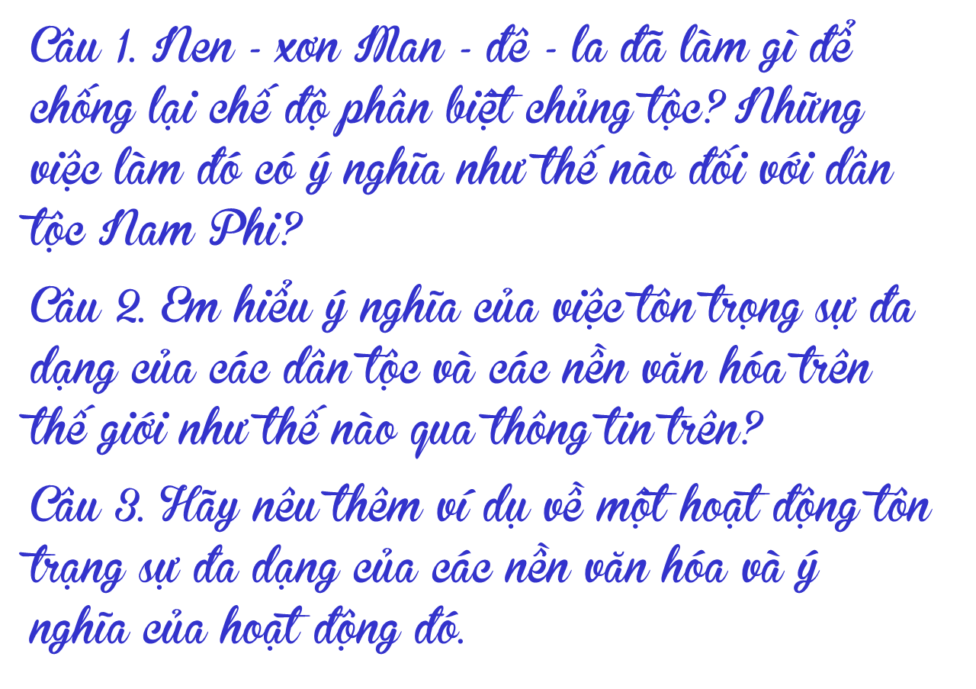

GÓC CHIA SẺ
THẢO LUẬN THEO BÀN
Kĩ thuật “Khăn trải bàn”
1
Viết ý kiến cá nhân
Ý kiến chung của cả nhóm về chủ đề
Viết ý kiến cá nhân
Viết ý kiến cá nhân
2
4
Viết ý kiến cá nhân
3

Slide 19
PHIẾU BÀI TẬP
a. Nen - xơn Man - đê - la đã làm gì để chống lại chế độ phân biệt chủng tộc? Những việc làm đó có ý nghĩa như thế nào đối với dân tộc Nam Phi?
b. Em hiểu ý nghĩa của việc tôn trọng sự đa dạng của các dân tộc và các nền văn hóa trên thế giới như thế nào qua thông tin trên?
c. Hãy nêu thêm ví dụ về một hoạt động tôn trạng sự đa dạng của các nền văn hóa và ý nghĩa của hoạt động đó.

Slide 20
PHIẾU BÀI TẬP
. Nen - xơn Man - đê - la đã tham gia Đại hội Dân tộc Phi để đấu tranh cho quyền lợi người da đen để chống lại chế độ phân biệt chủng tộc
Những việc làm đó có ý nghĩa với dân tộc Nam Phi: Đây là bước ngoặt lớn đánh dấu sự chuyển mình và kìm kẹp của chế độ phân biệt chủng tộc ở Nam Phi. Đồng thời giải phóng dân tộc Nam Phi đề cao tình yêu và sự đoàn kết, khẳng định vẻ đẹp đa dạng, phong phú của dân tộc Nam Phi.
Em hiểu ý nghĩa của việc tôn trọng sự đa dạng của các dân tộc và các nền văn hóa trên thế giới:
Việc tôn trọng sự đa dạng của các dân tộc và các nền văn hóa trên thế giới là chúng ta đang tôn trọng những nét đẹp riêng, truyền thống, phong tục của mỗi dân tộc. Đồng thời chúng ta có thể tìm hiểu, tiếp thu những giá trị tinh hoa văn hóa của dân tộc khác trên thế giới.
Ví dụ về một hoạt động tôn trạng sự đa dạng của các nền văn hóa và ý nghĩa của hoạt động đó:
Khi đi uống trà đạo thì chúng ta nên làm theo quy tắc của người Nhật Bản như quỳ ngối uống trà, sử dụng nguyên liệu chính gốc của họ
Ý nghĩa là ta tôn trọng vẻ đẹp của ẩm thực và phong cách thưởng thức của họ từ đó chúng ta tìm hiểu về cách uống trà từ họ.

Slide 21


TRÒ CHƠI : “TIẾP SỨC ĐỒNG ĐỘI ”
Chia lớp ra thành hai đội
-Đội 1: hành vi bảo vệ môi trường và tài nguyên thiên nhiên
-Đội 2: hành vi vi phạm pháp luật về bảo vệ môi trường và tài nguyên thiên nhiên
Mỗi đội cử 5 bạn xuất sắc nhất
Đại diện hai đội lên bảng viết những hành vi trong 5’
Đội nào viết được nhiều hành vi sẽ chiến thắng và được 10 điểm.

Slide 22
Tôn trong sự đa dạng của các dân tộc và các nền văn hoá trên thế giới tạo cơ hội để chúng ta có thêm hiểu biết tiếp thu những tinh hoa văn hoá của các dân tộc khác, làm phong phú thêm những giá trị của dân tộc mình, củng cố niềm tin, sự đồng cảm, hòa hợp và tăng cường tình hữu nghị, hòa bình, hợp tác giữa các quốc gia trên thế giới

Slide 23
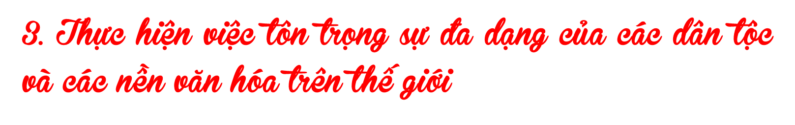

Slide 24
Công ước quốc tế về xóa bỏ mọi hình thức phân biệt chủng tộc (CER là một văn kiện cam kết các quốc gia thành viên khi bỏ phân biệt chủng tộc và thúc đẩy sự hiểu biết giữa tất cả các chủng tộc. Công ước thoả thuận Các quốc gia thành viên cam kết
- Không tham dự vào hoặc tiến hành các hành động phân biệt chủng tộc không bảo trợ, bảo vệ hoặc giúp đỡ hành động phân biệt chủng tộc
- Rà soát lại các chính sách sửa đổi huỷ bỏ hoặc vô hiệu hóa bất cứ đạo luật hay quy định nào có thể tạo ra hoặc tạo điều kiện cho sự phân biệt chủng tộc
Ngăn cản và xóa bỏ hành động phân biệt chủng tộc bằng mọi biện phát thich hợp
Khuyến khích các tổ chức và phong trào liên kết đa chủng tộc nhằm xóa bỏ sự ngăn cách giữa các chủng tộc
Có những biện pháp đặc biệt và cụ thể trên các lĩnh vực để đảm bảo sự phát triển thích đáng và bảo vệ một số nhóm chủng tộc hoặc cá nhân thuộc các chủng tộc đó nhằm giúp họ được hưởng đầy đủ và bình rằng các quyền con người và tự do cơ bản

Slide 25

PHIẾU BÀI TẬP
(THẢO LUẬN NHÓM ĐÔI)
b. Bạn Hà và các bạn trong trường hợp 2 đã làm gì để thể hiện thái độ tôn trọng sự đa dạng dân tộc và văn hóa?
c. Hãy kể một số việc cần làm thể hiện thái độ tôn trọng sự đa dạng của các dân tộc, các nền văn hóa.
a. Nêu ý nghĩa của Công ước Quốc tế về xóa bỏ mọi hình thức phân biệt chủng tộc.
.............................................................................................................................................................................................................................................................
.............................................................................................................................................................................................................................................................
...................................................................................................................................................................................................

Slide 26



Thảo luận nhóm đôi
Nhiệm vụ: Hoàn thành phiếu bài tập số 1:
 | - Học sinh thực hiện hoạt động cá nhân “Think”: Suy nghĩ độc lập về bài tập 1 và hoàn thành phiếu bài tập số 1:
 | - Học sinh thực hiện hoạt động cặp đôi “Pair”: Trao đổi với bạn suy nghĩ của mình.
 | - Học sinh trình bày cá nhân trước lớp hoạt động “Share”: Chia sẻ những điều vừa trao đổi về bài tập 1 trước lớp.

Slide 27
PHIẾU BÀI TẬP
(THẢO LUẬN NHÓM ĐÔI)
a. Ý nghĩa của Công ước Quốc tế về xóa bỏ mọi hình thức phân biệt chủng tộc:
Tôn trọng sự đa dạng của các dân tộc và các nền văn hóa trên thế giới là tôn trọng tính cách, truyền thống, phong tục tập quán.... của các dân tộc khác trên thế giới. Đồng thời mỗi dân tộc đều có mỗi sự đa dạng đặc sắc riêng vì vậy công ước vừa thể hiện sự công bằng mà còn tôn trọng vẻ đẹp văn hóa truyền thống của dân tộc.
b. Bạn Hà và các bạn trong trường hợp 2 đã thể hiện thái độ tôn trọng sự đa dạng dân tộc và văn hóa:
Cùng nhau giới thiệu, chia sẻ những phong tục tập quán, văn hóa độc đáo của dân tộc mình và các dân tộc khác trên thế giới.
Chia sẻ những sưu tầm ảnh, tư liệu phong phú để giới thiệu với bạn bè nước ngoài về nét đẹp truyền thống dân tộc, văn hóa Việt Nam.
c. Một số việc cần làm thể hiện thái đọ tôn trọng sự đa dạng của các dân tộc, các nền văn hóa.
Chia sẻ và lắng nghe những truyền thống văn hóa của các dân tộc khác trên thế giới
Tuân thủ quy tắc khi tham gia các lễ hội, ẩm thực của các dân tộc trên thế giới.

Slide 28
Tôn trong sự đa dạng của các dân tộc và các nền văn hoá trên thế giới tạo cơ hội để chúng ta có thêm hiểu biết tiếp thu những tinh hoa văn hoá của các dân tộc khác, làm phong phú thêm những giá trị của dân tộc mình, củng cố niềm tin, sự đồng cảm, hòa hợp và tăng cường tình hữu nghị, hòa bình, hợp tác giữa các quốc gia trên thế giới

Slide 29
Bài 2:
Tôn trọng
sự đa dạng
của các dân tộc
III. LUYỆN TẬP

Slide 30
a. Bạn T cho rằng, chỉ nên tôn trọng, học hỏi những dân tộc giàu có.
b. Chị Q cho rằng, mọi dân tộc đều có cái hay, cái đjep để học hỏi
c. Anh K cho rằng, mọi sản phẩm của các dân tộc, các nền văn hóa đều tốt, đều đáng được tiếp thu và học tập.
d. Theo bạn B, cần tiếp thu có chọn lọc những sản phẩm nào phù hợp với điều kiện, hoàn cảnh dân tộc, văn hóa của đất nước mình.
e. Với niềm đam mê du lịch, chụp ảnh và tìm hiểi văn hóa các dân tộc, chị N......
g. Bố mẹ H không xem các chương trình nghệ thuật nước ngoài mà chỉ cem các chương trình nghệ thuật Việt Nam...

Slide 31

Em đồng ý hay không đồng tình với việc làm nào dưới đây? Vì sao?
a. Bạn T cho rằng, chỉ nên tôn trọng, học hỏi những dân tộc giàu có. | Không đồng tình. Vì: dân tộc nào cũng có những nét hay, nét đẹp đáng để chúng ta tôn trọng và học hỏi.
b. Chị Q cho rằng, mọi dân tộc đều có cái hay, cái đjep để học hỏi | Đồng tình. Vì: mỗi dân tộc đều có những nét đặc trưng riêng về văn hóa truyền thống, có những nét đẹp để chúng ta tôn trọng và học hỏi.
c. Anh K cho rằng, mọi sản phẩm của các dân tộc, các nền văn hóa đều tốt, đều đáng được tiếp thu và học tập. | Không đồng tình. Vì: ở mỗi dân tộc, mỗi nền văn hóa, bên cạnh những điều tốt đẹp, vẫn còn tồn tại một số hạn chế hoặc những phong tục, tập quán không phù hợp. Do đó, trong quá trình giao lưu, học hỏi, chúng ta cần tiếp thu có chọn lọc những giá trị văn hóa tiến bộ của các dân tộc trên thế giới.
d. Theo bạn B, cần tiếp thu có chọn lọc những sản phẩm nào phù hợp với điều kiện, hoàn cảnh dân tộc, văn hóa của đất nước mình. | Đồng tình. Vì: mỗi dân tộc, mỗi nền văn hóa, đều có những nét văn hóa đặc trưng riêng biệt. Những nét văn hóa này được hình thành và phát triển dựa trên những điều kiện, hoàn cảnh đặc thù của dân tộc/ quốc gia đó. Vì vậy, trong quá trình giao lưu, học hỏi, chúng ta cần tiếp thu có chọn lọc những giá trị văn hóa tiến bộ, phù hợp với điều kiện, hoàn cảnh dân tộc và văn hóa của đất nước mình; không nên tiếp thu toàn bộ một cách máy móc, sao chép nguyên bản,…
e. Với niềm đam mê du lịch, chụp ảnh và tìm hiểi văn hóa các dân tộc, chị N...... | Đồng tình. Vì: hành động của chị N và các bạn đã thể hiện tình yêu và sự tôn trọng về đa dạng dân tộc và văn hóa của Việt Nam.
g. Bố mẹ H không xem các chương trình nghệ thuật nước ngoài mà chỉ cem các chương trình nghệ thuật Việt Nam... | Không đồng tình. Vì: việc xem các chương trình văn hóa nghệ thuật nước ngoài cũng là một hành vi thể hiện sự tôn trọng đa dạng dân tộc và các nền văn hóa trên thế giới.

Slide 32
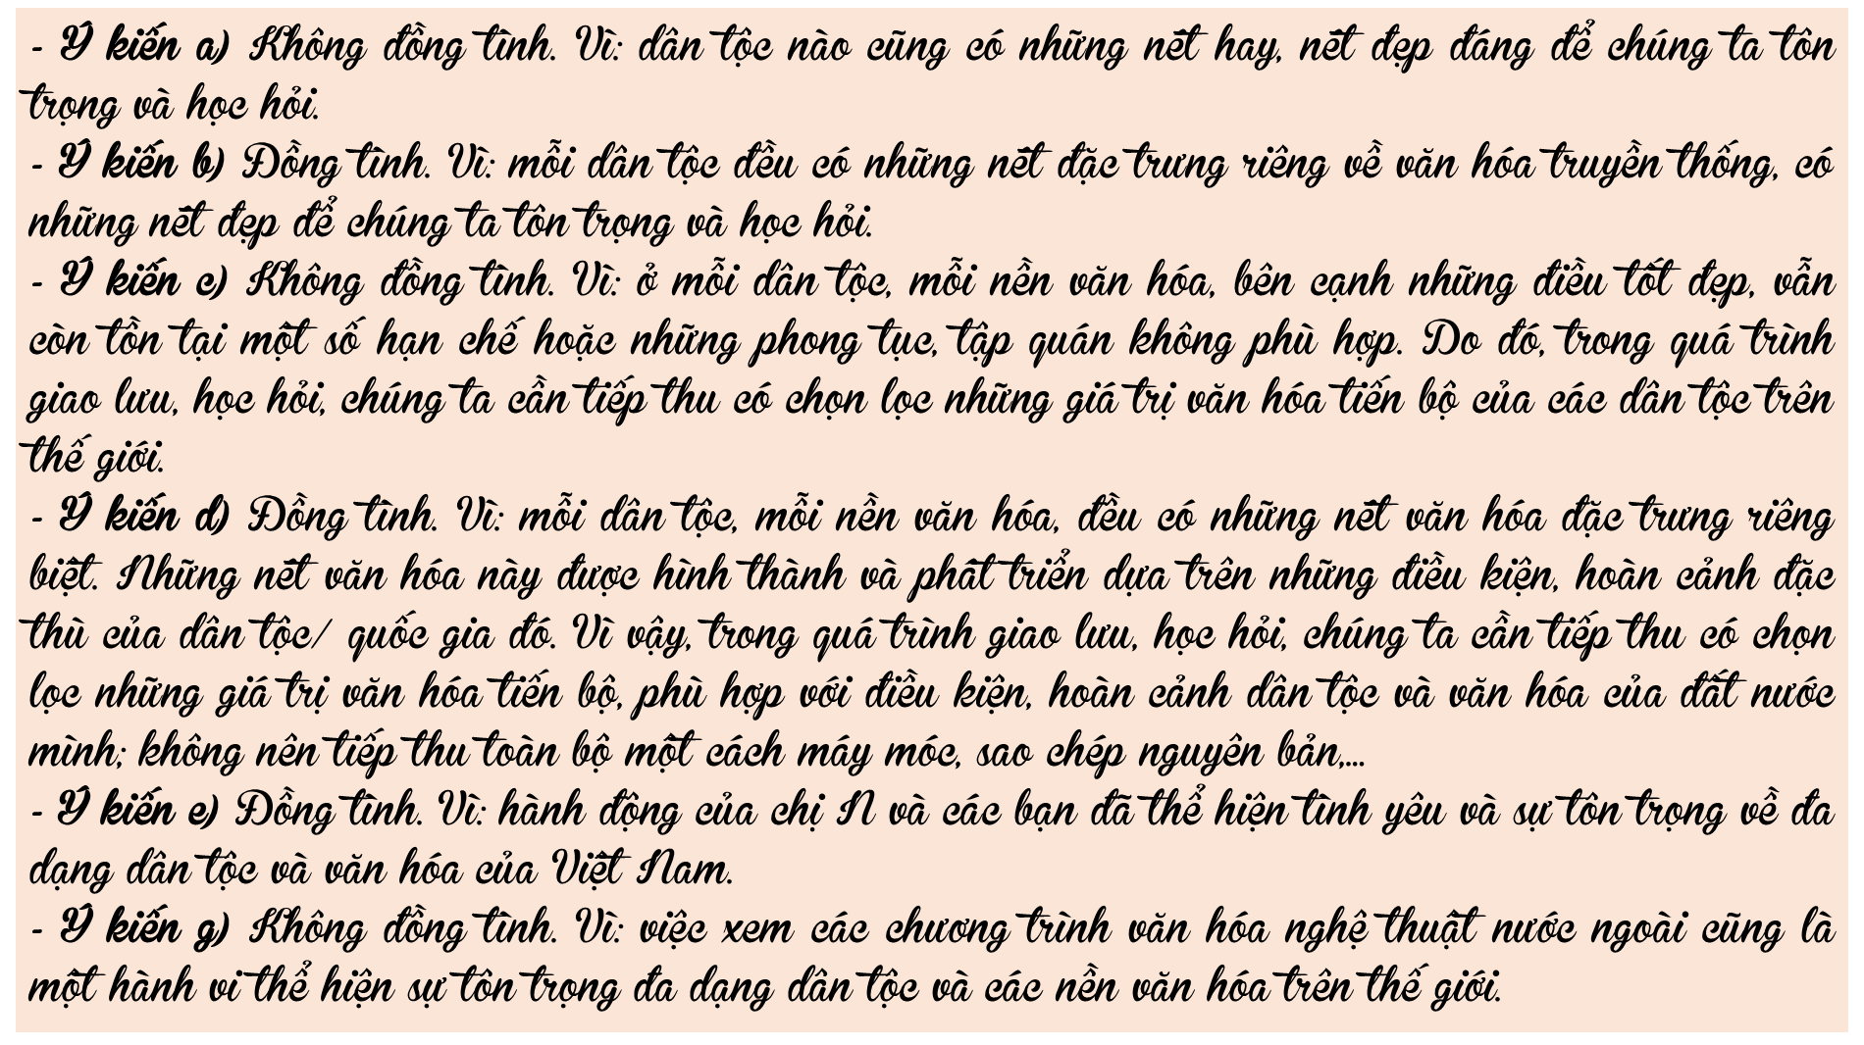
Em đồng ý hay không đồng tình với việc làm nào dưới đây? Vì sao?

Slide 33
THẢO LUẬN THEO BÀN
Kĩ thuật “Khăn trải bàn”
Em sẽ xử lí như thế nào nếu là nhân vật trong tình huống sau?
a) Anh S mang trong mình dòng máu Việt Nam và Mỹ gốc Phi nên bị một số bạn trong lớp trêu chọc về màu da.
b) Bạn M rất thích đọc sách về các dân tộc, các nền văn hóa trên thế giới nhưng bố mẹ lại yêu cầu phải dành thời gian để học các môn học chính khoá trong nhà trường.
1
Viết ý kiến cá nhân
Ý kiến chung của cả nhóm về chủ đề
Viết ý kiến cá nhân
Viết ý kiến cá nhân
2
4
Viết ý kiến cá nhân
3

Slide 34
THẢO LUẬN THEO BÀN
-- Xử lí tình huống a) Nếu là anh S, em sẽ:
+ Giải thích cho các bạn hiểu: (1) mỗi dân tộc trên thế giới đều có những nét đặc trưng riêng về màu da, ngoại hình, truyền thống văn hóa,… (2) Bản thân rất yêu và tự hào về màu da của mình. (3) Việc các bạn tỏ thái độ trêu chọc về màu da là biểu hiện của sự phân biệt chủng tộc và văn hóa; đồng thời gây nên sự tổn thương tinh thần cho mình.
=> Từ đó, yêu cầu các bạn trong lớp chấm dứt hành vi trêu chọc.
+ Nếu các bạn trong lớp không chấm dứt hành vi và thái độ kì thị, anh S nên báo cáo sự việc với thầy/ cô giáo chủ nhiệm để nhờ sự can thiệp, hỗ trợ từ phía thầy cô.
- Xử lí tình huống b)Nếu là M, em sẽ:
+ Giải thích để bố mẹ hiểu: việc đọc sách về các dân tộc và các nền văn hóa trên thế giới sẽ giúp mình mở rộng và nâng cao vốn hiểu biết; đồng thời, đây cũng là biểu hiện của sự tôn trọng đa dạng dân tộc và các nền văn hóa trên thế giới.
+ Hứa với bố mẹ: bản thân dù dành thời gian tìm hiểu về các dân tộc, các nền văn hóa trên thế giới nhưng vẫn học tập thật tốt các môn học chính khóa trong lớp.
Kĩ thuật “Khăn trải bàn”
1
Viết ý kiến cá nhân
Ý kiến chung của cả nhóm về chủ đề
Viết ý kiến cá nhân
Viết ý kiến cá nhân
2
4
Viết ý kiến cá nhân
3

Slide 35

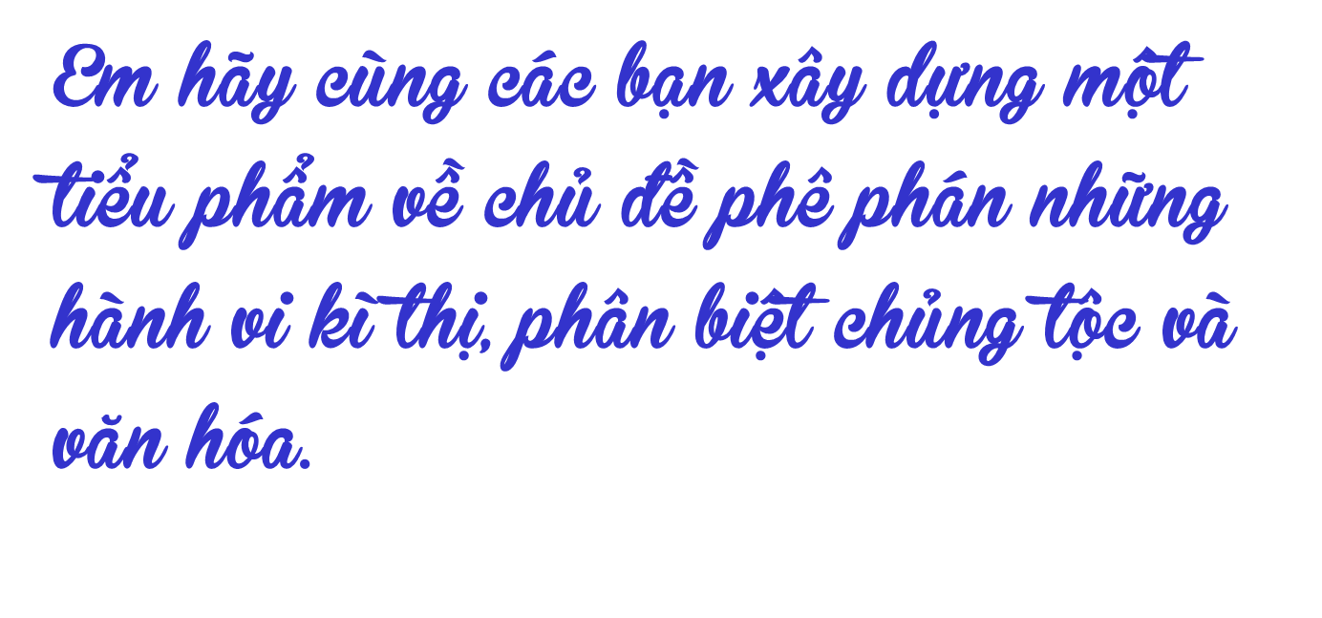



TRÒ CHƠI: ĐÓNG VAI

Slide 36


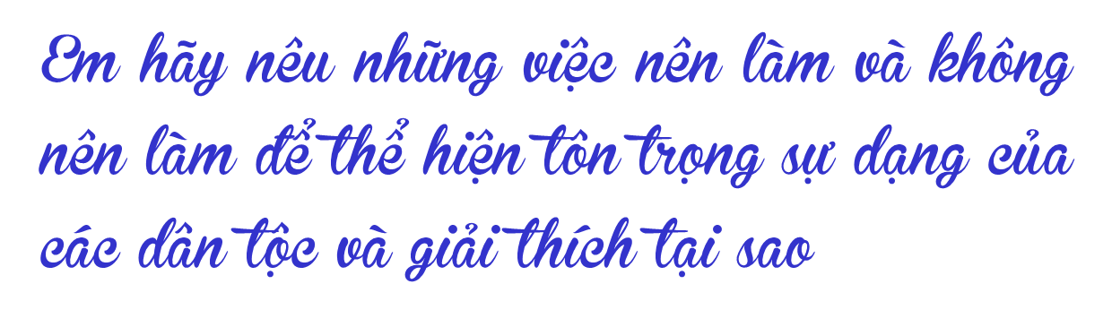

Hoạt động: Thực hiện hành động tôn trọng sự đa dạng của các dân tộc

Slide 37
Bài 2:
Tôn trọng
sự đa dạng
của các dân tộc
IV. VẬN DỤNG

Slide 38
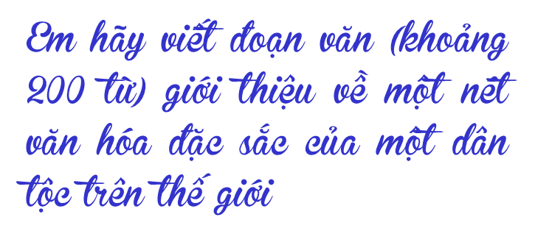
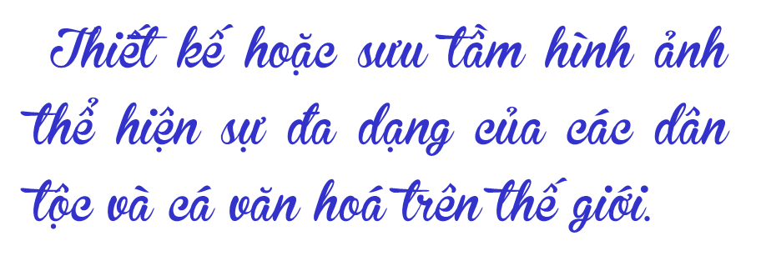
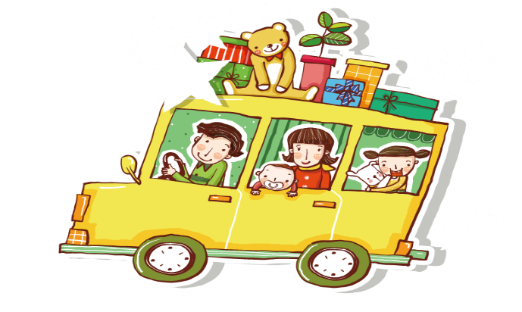
HOẠT ĐỘNG DỰ ÁN

Slide 39
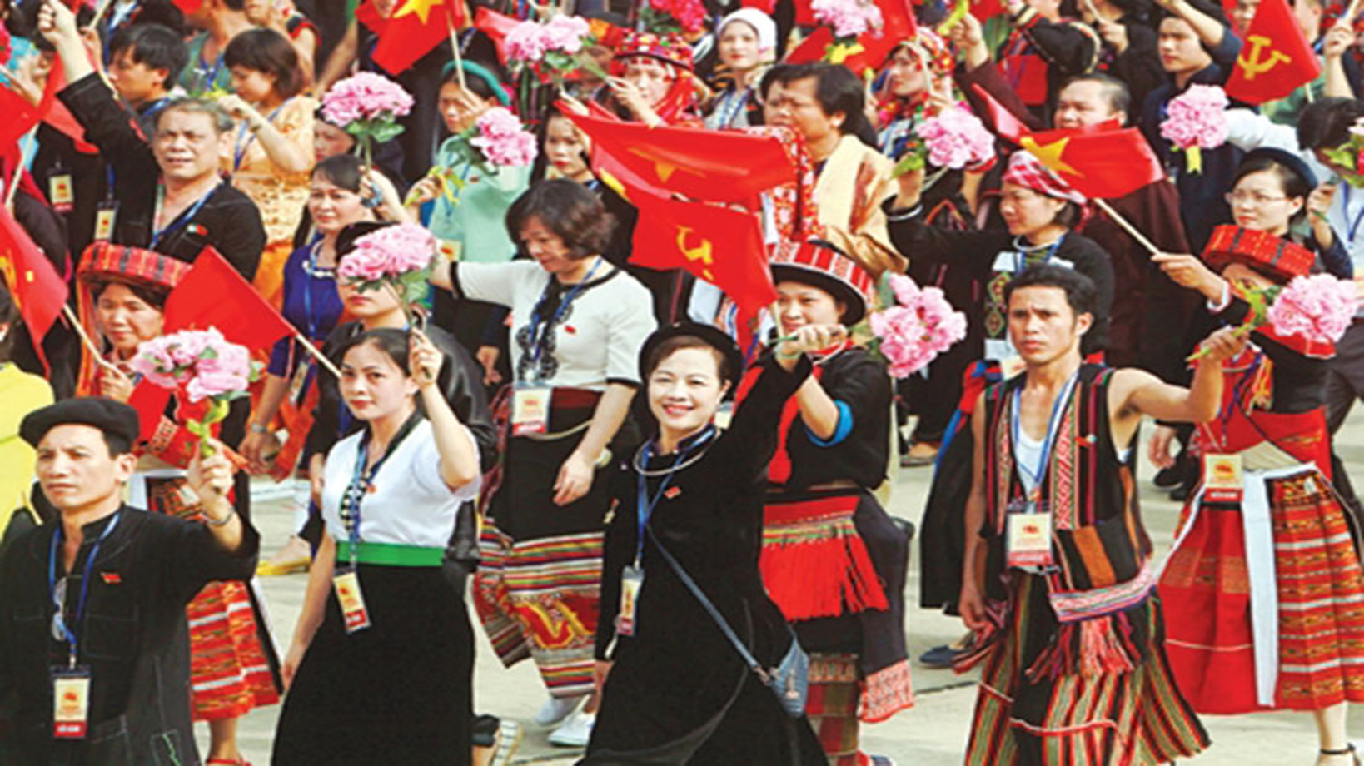

Slide 40
Xin chào và hẹn gặp lại

